Slide 1
SEYHAN İSMET İNÖNÜ MESLEKİ VE TEKNİK ANADOLU LİSESİ

Slide 2
NİÇİN OKULUMUZU TERCİH ETMELİSİNİZ?
Dünyada ve ülkemizde teknoloji, bilim ve sanayi sürekli gelişme göstermekte ve özellikle ülkemizde kalifiye elemana duyulan ihtiyaç her geçen gün artmaktadır.
Kalifiye eleman yetiştiren eğitim kurumları olarak meslek liseleri çok önemli bir faktör olarak karşımıza çıkmaktadır.
Meslek liselerinde eğitim alan öğrencilerin, iş bulmaları ve mesleklerinde ilerlemeleri daha kolaydır.
Meslek Liselerinde okuyan öğrenciler diğer liselerdeki öğrenciler gibi tüm kültür derslerini en iyi şekilde okulda alırlar. Bunun yanında da meslek bilgisi derslerini alırlar. Lise bittikten sonra isterlerse istedikleri alanda sınavda başarılı olma koşulu ile üniversiteye gidebilirler.

Slide 3
Okulumuzda Anadolu Meslek Programı uygulanmaktadır.
Okulumuzda tam gün, normal eğitim uygulamaktadır.
Okulumuz kız öğrencilere yöneliktir.
Okulumuzda pansiyon bulunmamaktadır.

Slide 4
Okulumuzda Seçebileceğiniz Alanlar
-Moda Tasarım Teknolojileri Alanı
-Çocuk Gelişimi Ve Eğitimi Alanı
-Grafik Ve Fotoğraf Alanı
-Aile Ve Tüketici Hizmetleri Alanı
-Yiyecek İçeçek Hizmetleri Alanı
-Büro Yönetimi Alanı

Slide 5
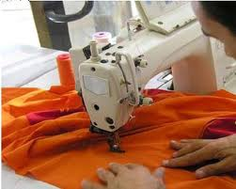
MODA TASARIM TEKNOLOJİLERİ
Alanın Altında Yer Alan Dallar
1- Modelistlik
2- Deri Giyim
3- Erkek Terziliği
4- Hazır Giyim Model Makineciliği
5- İç Giyim Modelistliği
6- Kadın Terziliği
7- Konfeksiyon Makineleri Bakım Onarım

Slide 6
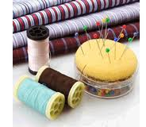
MODA TASARIM TEKNOLOJİLERİ
İş Bulma İmkânları
Moda Tasarım Teknolojileri alanını bitiren kişiler hazır giyim ve ısmarlama giyim, giyim aksesuarı üzerine çalışan işletmelerde (tekstil, deri, triko...), model hazırlama, kalıp hazırlama, üretim, pazarlama ve kalite kontrol birimlerinde görev alabilirler. Ar-Ge (ürün geliştirme) çalışmalarını yürütebilirler. İstemesi durumunda kendi işyerini de açabilirler.

Slide 7
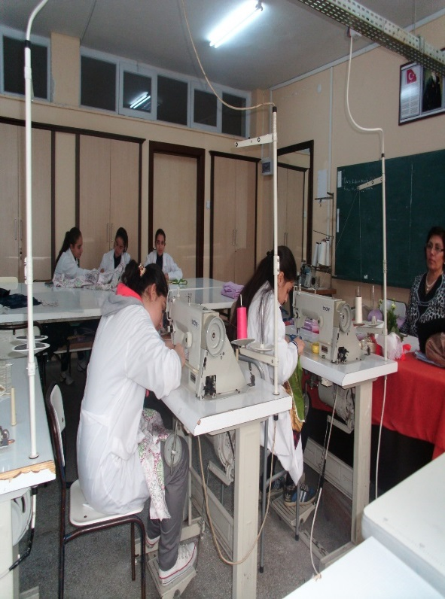
MODA TASARIM TEKNOLOJİLERİ
Ek puan alınacak ön lisans bölümler
Ayakkabı Tasarım ve Üretimi
Deri Konfeksiyon
Deri Teknolojisi
Ev Tekstili Tasarımı
Geleneksel El Sanatları
Giyim Üretim Teknolojisi
Halıcılık ve Kilimcilik
Kuyumculuk ve Takı Tasarımı
Moda Tasarımı
Moda Yönetimi
Sahne ve Dekor Tasarımı
Tekstil Teknolojisi

Slide 8
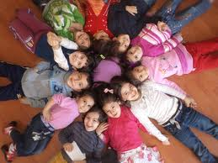
ÇOCUK GELİŞİMİ VE EĞİTİMİ
Okul öncesi eğitim programı hazırlama, öz bakım becerileri, yetersizlik türleri ve kaynaştırma, oyunu gelişim alanları ve etkinliklerde kullanma, oyuncak hazırlama, kostüm hazırlama ve yüz boyama çalışmaları, çocukla etkili iletişim kurma, özel eğitimde öz bakım, özel eğitim programı hazırlama, yetersizlik türleri ve eğitimi ile ilgili bilgi, becerileri kazandırmaya yönelik eğitim ve öğretim verilen alandır.
Bu alandaki alt dallar
-Erken Çocukluk Eğitimi
-Özel Eğitim

Slide 9
ÇOCUK GELİŞİMİ VE EĞİTİMİ
İş Bulma İmkanları
Okul öncesi eğitim kurumlarında, özel eğitim ve rehabilitasyon kurumlarında, Sosyal Hizmetler ve Çocuk Esirgeme Kurumunda, çocuk kulüplerinde, çocuk organizasyon şirketlerinde, evde çocuk bakımı hizmeti veren kuruluşlarda çalışabilirler.
* Devlet kurumlarında çalışabilmek için
KPSS sınav puanı ile atanmak gerekir.

Slide 10
ÇOCUK GELİŞİMİ VE EĞİTİMİ
Ek puan alınacak ön lisans bölümler
Çocuk Gelişimi
Sosyal Hizmetler
Çocuk Koruma Ve Bakım Hizmetleri

Slide 11
GRAFİK VE FOTOĞRAF
Bölümün amacı grafik ve fotoğraf alanında mesleki donanıma sahip nitelikli meslek elemanı yetiştirmek.
Grafik ve Fotoğraf Alanı Dal Programları
Grafik
Fotoğraf Çekim
Fotoğraf Baskı

Slide 12
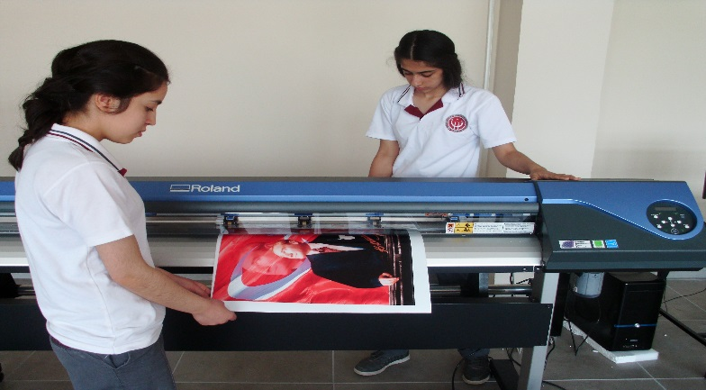
GRAFİK VE FOTOĞRAF
İş İmkanları
Orta ve büyük ölçekli matbaa ve yayın kuruluşlarında,
Grafik tasarım stüdyolarında,
Reklam ajanslarında,
Fotoğraf stüdyoları,
Fotoğraf laboratuvarları,
Televizyon, gazete vb. basın kuruluşları,
Bünyesinde tanıtım birimi bulunan tüm kurum ve kuruluşlarda vb. yerlerde çalışabilirler.

Slide 13
GRAFİK VE FOTOĞRAF
Ek puan alınacak ön lisans bölümler
Basım ve Yayıncılık
Basım ve Yayın Teknolojileri
Fotoğrafçılık ve Kameramanlık
Grafik Tasarımı
Marka İletişimi
Halıcılık Kilimcilik
Mimari Dekoratif Sanatlar
Reklamcılık
Bilgisayar Destekli Tasarım ve Animasyon
Endüstri Ürünleri Tasarımı
Endüstriyel cam ve seramik
Geleneksel tekstilllerin Konservasyonu ve Restorasyonu
Görsel İletişim
Medya ve İletişimSeramik ve Cam
Seramik Cam ve Çinicilik

Slide 14
AİLE VE TÜKETİCİ HİZMETLERİ
İş İmkanları
Ev ve kurum hizmetleri elemanının sahip olması gereken aile kaynaklarını planlama, konut edinme, düzenleme işlemlerini yürütme, ev işlerini yapma, değişen toplum ve aile yapısını inceleme, çeşitli yemekleri ve hamur işlerini hazırlama,yemeklerin servisini yapma yeterliklerini kazandırmaya yönelik eğitim ve öğretim verilen alandır.

Slide 15
AİLE VE TÜKETİCİ HİZMETLERİ
Alt Dallar:
*Çevre Hizmetleri *Tüketici Hizmetleri *Sosyal Hizmetler *Ev Ve Aile Hizmetleri

Slide 16
AİLE VE TÜKETİCİ BİLİMLERİ
İş imkanları :
Aile ve Tüketici Bilimleri Alanından mezun olan öğrenciler, seçtikleri dal/meslekte kazandıkları yeterlikler doğrultusunda; 1. Kamu ve özel kuruluşlara bağlı hastane, otel, tatil köyü, yatılı okul, huzurevi, misafirhane, öğrenci yurtları, konutlar, vb. kurumlarda, 2. Çeşitli kamu ve özel kuruluşların bünyesindeki rehabilitasyon merkezlerinde, 3. Yaşlı, hasta ve engelli bireylere hizmet veren kurum ve kuruluşlarda, 4. Büyük departmanlı mağazalarda (hipermarket) tüketici danışma ünitelerinde, 5. Ev, aile hizmetlerine ve sosyal hizmetlere yönelik tüm kurum ve kuruluşlarda, 6. Çeşitli kamu ve özel kuruluşların bünyesindeki çevre hizmetleri ile ilgili bölümlerde çalışabilirler.

Slide 17
AİLE VE TÜKETİCİ BİLİMLERİ
Ek puan alınacak ön lisans bölümler
-Turizm ve Otel İşletmeciliği
-Çay eksperliği -Turizm ve Seyahat Hizmetleri
-Endüstriyel Tavukçuluk -Aşçılık
-Et ve Et ürünleri Teknolojisi
-Gıda Kalite Kontrolü ve Analizi
-Gıda Teknolojisi
-Kümes Hayvanları Yetiştiriciliği
-Meyve Sebze İşletme Teknolojisi
-Su Ürünleri İşletme Teknolojisi
-Süt Ürünleri Teknolojisi
-Un ve Unlu Mamüller Teknolojisi Değirmencilik
-Yağ Endüstrisi
-Zeytincilik ve Zeytin İşletmeleri Teknolojisi
-Ev İdaresi
-Sosyal Hizmetler
-İkram Hizmetleri
-Organik Tarım
-Tarım

Slide 18
YİYECEK İÇECEK HİZMETLERİ
Yiyecek ve içecek hizmetleri olan otel, restoran, kafeterya, bar, pastane, toplu beslenme kurumları, vb. yerlerde hijyen ve sanitasyon kurallarına uygun olarak yiyecek ve içeceklerin servise hazır hale getirilip müşteriye sunulduğu hizmet alanıdır.
ALANIN ALTINDA YER ALAN MESLEKLER
Aşçılık
Pastacılık
Servis elemanlığı(Garson)
Barmenlik/Barmaid

Slide 19
YİYECEK İÇECEK HİZMETLERİ
İş imkanları :
Yiyecek ve içecek hizmetleri alanından mezun olanlar, konaklama işletmelerinin yiyecek içecek ünitelerinde, Pastanelerde, Özel ve kamu kuruluşlarının (hastane, okul, işyeri, fabrika, ordu vb.) mutfaklarında, Yemek fabrikalarında, Ulaşım araçlarının yiyecek içecek ünitelerinde vb. yerlerde çalışabilirler.
Unlu mamul üreten fırınlarda, kurum mutfaklarında, ulaşım araçlarının yiyecek içecek ünitelerinde, eğlence yerlerinde, resmi-özel havayollarında, otobüs şirketleri ve demir yollarında, fuarlar, sergiler, oteller, mağazalarda iş bulabilirler. Bunun yanı sıra, mutfağı, pastaneleri olan işletmeler ile yiyecek ve içecek hizmeti veren iş yerlerinde görev alabilirler. Ayrıca fuar / kongre Host / Hostesleri, otobüs / tren, havayollarında ilgili departmanlarında iş bulma imkanına sahiptir.

Slide 20
YİYECEK İÇECEK HİZMETLERİ
Ek puan alınacak ön lisans bölümler
Aşçılık
İkram Hizmetleri
Turizm ve Otel İşletmeciliği
Turizm ve Seyahat Hizmetleri
Kültürel Miras ve Turizm
Otobüs Kaptanlığı
Turizm Animasyonu
Turizm Rehberliği
Turizm ve Otel İşletmeciliği
Turizm ve Seyahat Hizmetleri
-Gıda Teknolojisi
-Sağlık Turizmi İşletmeciliği
-Turist Rehberliği

Slide 21
BÜRO YÖNETİMİ
Büro yönetimi, günlük işler, dava hizmetleri, ofis yönetimi, iletişim, bildirimler ve ödemeler, ofis makineleri, sunum, toplantı ve seyahat hizmetleri ile ilgili bilgi ve becerileri kazandırmaya yönelik eğitim ve öğretim verilen alandır.
Çağımızda bilgisayarın ve bilgi teknolojilerinin gelişmesi, büro otomasyonunu da beraberinde getirmektedir. Büro otomasyonu, büro hizmetlerinde işlerin elektronik makineler ve bilgisayarlarla yapılması ve yine sonuçlarının bilgisayarlarla denetlenmesi olarak tanımlanmaktadır. Büro otomasyon araçları, başta bilgisayar olmak üzere telefon, faks, teleks gibi iletişim araçlarıyla birlikte daktilo, fotokopi gibi araçlardır.

Slide 22
BÜRO YÖNETİMİ
DAL PROGRAMLARI HUKUK SEKRETERLİĞİ DALI
Tanımı: Hukuk sekreterliği mesleğinin gerektirdiği,günlük işler, dava hizmetleri, toplantı ve seyahat organizesi ile ilgili gerekli olan bilgi ve becerileri kazandırmaya yönelik eğitim ve öğretim verilen daldır.
TİCARET SEKRETERLİĞİ DALI
Tanım: Ticaret sekreterliği mesleğinin gerektirdiği hizmetleri yürütmek için gerekli olan ofis yönetimi, iletişim, bildirimler ve ödemeler ile ilgili bilgi ve becerileri kazandırmaya yönelik eğitim ve öğretim verilen daldır.
TIP SEKRETERLİĞİ DALI
Tanım: Tıp sekreterliği mesleğinin gerektirdiği hizmetleri yürütmek için gerekli olan günlük işler, belgeler, hasta ve tedavi hizmetleri bilgi ve becerileri kazandırmaya yönelik eğitim ve öğretim verilen daldır.
YÖNETİCİ SEKRETERLİĞİ DALI
Tanım: Yönetici sekreterliği mesleğinin gerektirdiği ofis makineleri, iletişim, sunum, toplantı ve seyahat hizmetleri ile ilgili bilgi ve becerileri kazandırmaya yönelik eğitim ve öğretim verilen daldır.

Slide 23
BÜRO YÖNETİMİ
İş imkanları :
Özel sektör ve kamu kuruluşlarında, hastane, belediye, dernek, oda, baro gibi kurumların ilgili bölümlerinde istihdam edilirler. Ayrıca hukuk, hekimlik, mühendislik, mimarlık bürolarının temel ihtiyacı olan sekreterlik görevlerini en iyi şekilde yapabilecek elemanlardır.

Slide 24
BÜRO YÖNETİMİ
Ek puan alınacak ön lisans bölümler
İnsan Kaynakları Yönetimi
İşletme Yönetimi
Ağız ve Diş Sağlığı
Büro Yönetimi ve Yönetici Asistanlığı
Sağlık Kurumları İşletmeciliği
Tıbbi Dokümantasyon ve Sekreterlik
Tıbbi Tanıtım ve Pazarlama
Emlak ve Emlak Yönetimi
Kooperatifçilik
Çağrı Merkezi Hizmetleri
Hukuk Büro Yönetimi ve Sekreterliği

Slide 25
İletişim
Okulumuz Adana’nın en merkezi okullarındandır.
Reşatbey Mahallesi Cumhuriyet Caddesi’nde bulunmaktadır.
Tanıtım, Rehberlik ve Yönlendirme için telefon numaramız
0 322 454 26 76

Slide 26
BİZ BÜYÜK BİR AİLEYİZ.
SİZ DE BİZE KATILIN.

